Slide 1
Breve história da Cosmologia

Slide 2
Mas, o que é Cosmologia?
Da definição: “A cosmologia moderna, numa definição simples, é a ciência que estuda a origem e evolução do Universo, e em particular da sua estrutura em larga escala, com base em leis físicas. ”

Slide 3
Cronologia da Cosmologia : séculos III a.C. – XIX d.c.

Slide 4
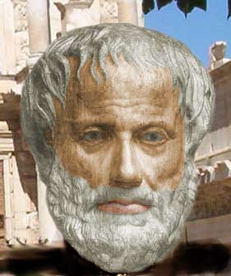
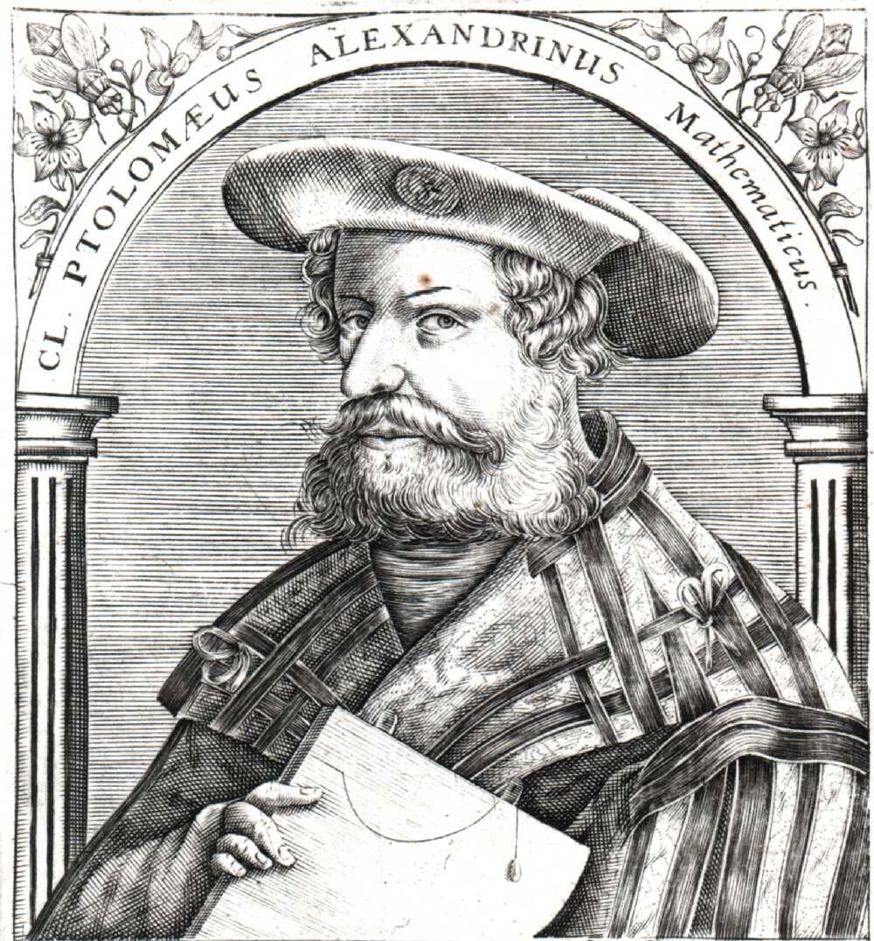
Aristóteles (III a.C.)
Ptolomeu (150 d.C.)

Slide 5
MoDELO GEOCÊNTRICO

Slide 7
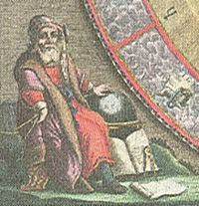
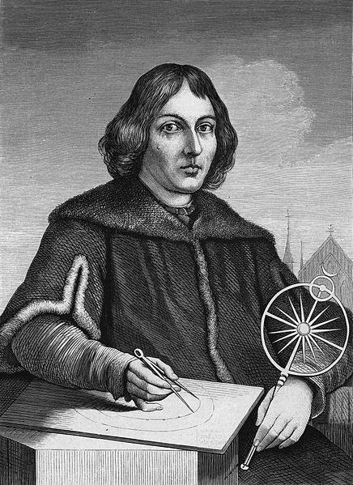
Aristarco de Samos (séc. III a.C.) – Heliocentrismo.
Copérnico(Séc. 500 d.C.) :

Slide 8
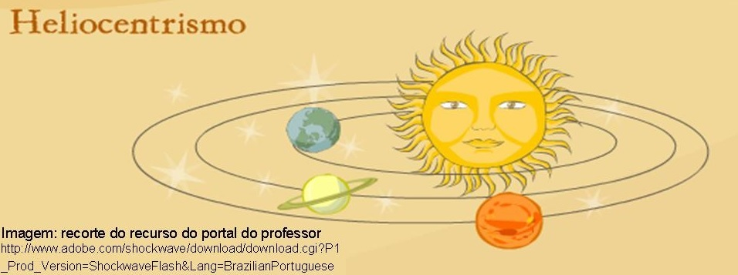
MODELO HELIOCÊNTRICO

Slide 9
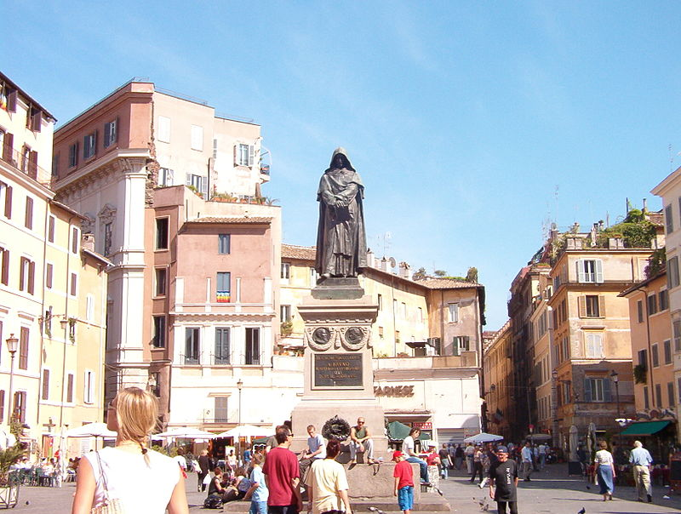
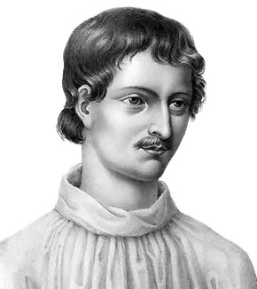
Giordano Bruno( 1584) :
"Talvez sintam maior temor ao pronunciar esta sentença do que eu ao ouvi-la"

Slide 10
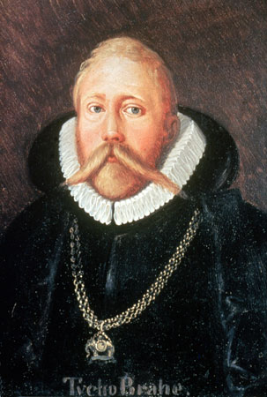
Tycho Brahe (1577)
Kepler(1610)

Slide 11
QUADRANTE

Slide 12
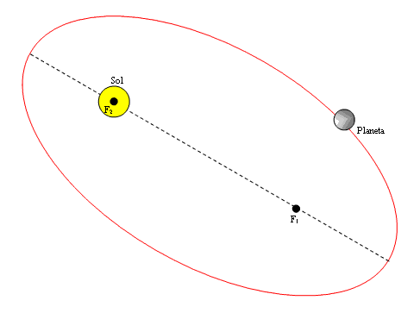
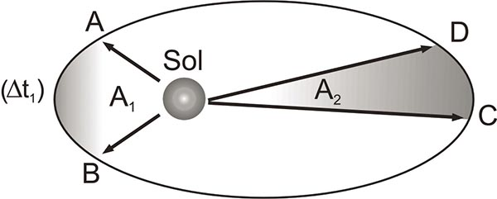
Leis de kepler
1ª Lei: Órbitas elípticas
3ª Lei: Períodos
2ªLei: Áreas

Slide 13
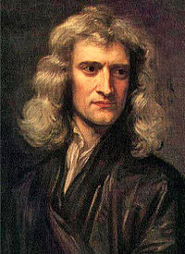
Newton(1687)
Lei da Gravitação Universal
F=G*$\frac{M∗m}{d²}$

Slide 14
PARADOXO DE OLBERS

Slide 15
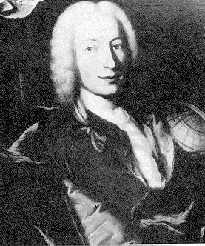
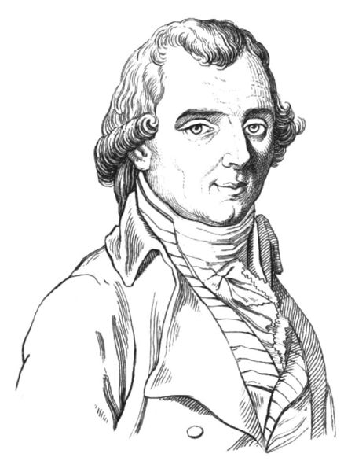
Heinrich Olbers (1826):
Jean-Philippe de Chéseaux (1744):

Slide 16
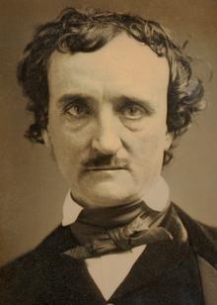
Edgar Allan Poe(1848)

Slide 17
século XX

Slide 18
Problema:
Galileu e a velocidade relativa:
Ex. Pessoa correndo em um ônibus. Soma-se a velocidade da pessoa e do ônibus. (de um referencial inercial)
Mas
Velocidade da luz constante
As estrelas tem luz e velocidades,
Logo a velocidade final não deveria ser a velocidade da luz+estrelas?

Slide 19
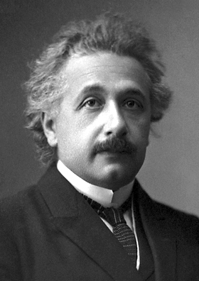
Albert Einstein (1905 e 1915):
1905: Relatividade Restrita
1915: Relatividade Geral
(https://cienciasetecnologia.com/wp-content/uploads/2013/08/buraco_negro.gif)

Slide 20
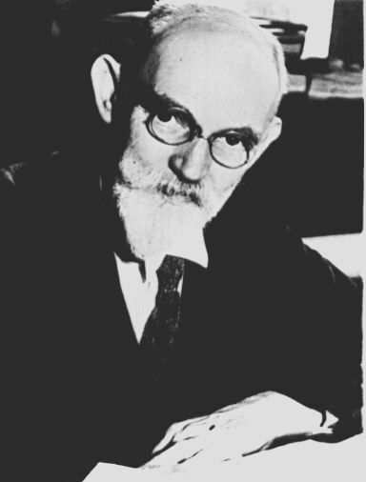
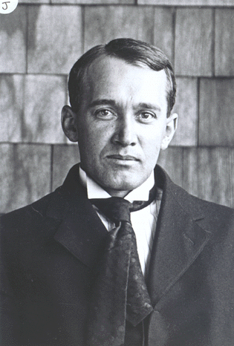
Vesto Slipher (1922)
De Sitter(1917)

Slide 23
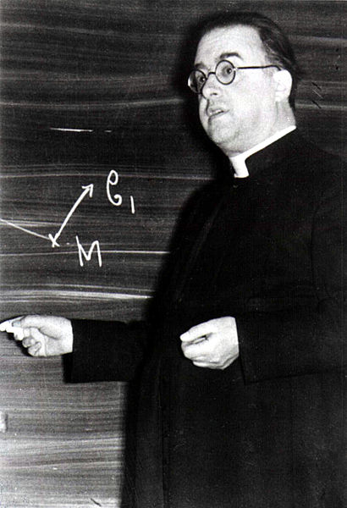
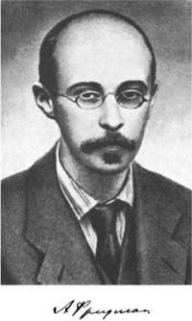
Friedmann (1922)
George Lemaitre (1927)

Slide 24
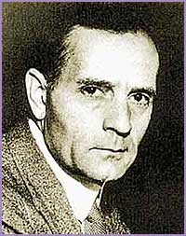
Edwin Hubble (1929)

Slide 25
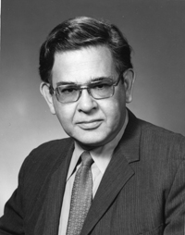
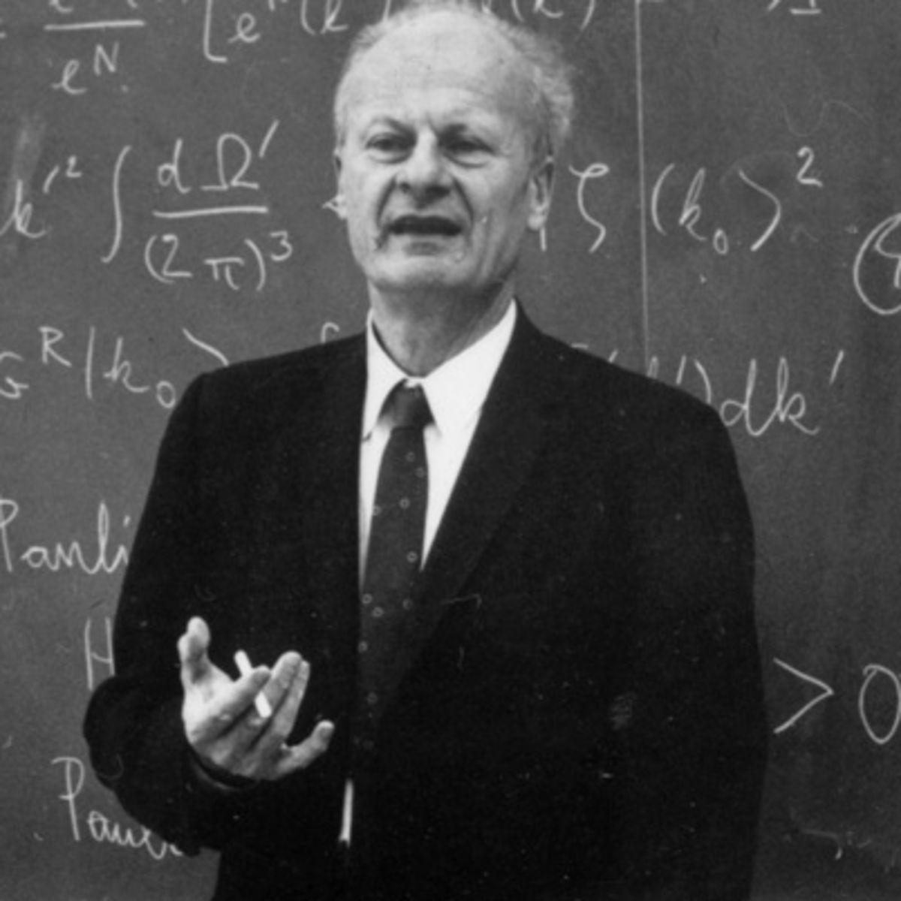
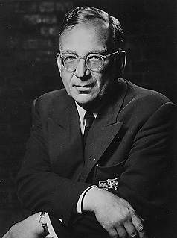
1948:
Ralph Alpher
Hans Bethe
George Gamow

Slide 26
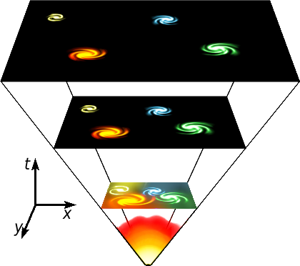

Slide 27
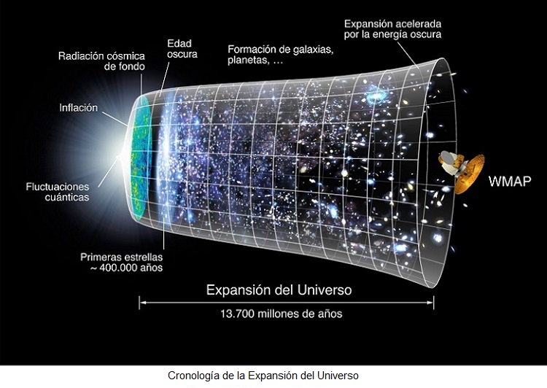

Slide 28
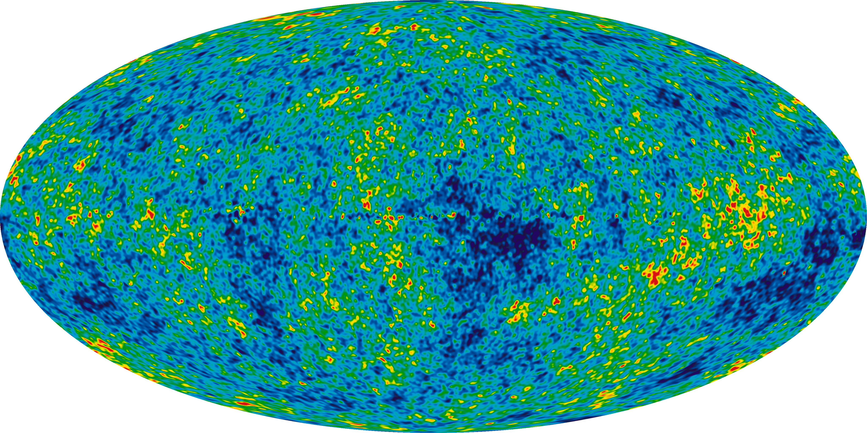
Notes:
The picture shows a map of the sky, with hot regions in red and cooler regions in blue. By combining this evidence with theoretical models of the Universe, scientists have concluded that the Universe is "flat," meaning that, on cosmological scales, the geometry of space satisfies the rules of Euclidean geometry.
The detailed, all-sky picture of the infant universe created from seven years of WMAP data. The image reveals 13.7 billion year old temperature fluctuations (shown as color differences) that correspond to the seeds that grew to become the galaxies. Credit: NASA/WMAP Science Team

Slide 29
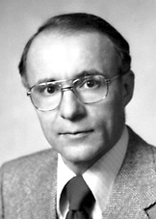
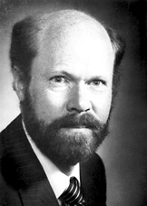
1965
Arno Penzias
Robert Wilson

Slide 30
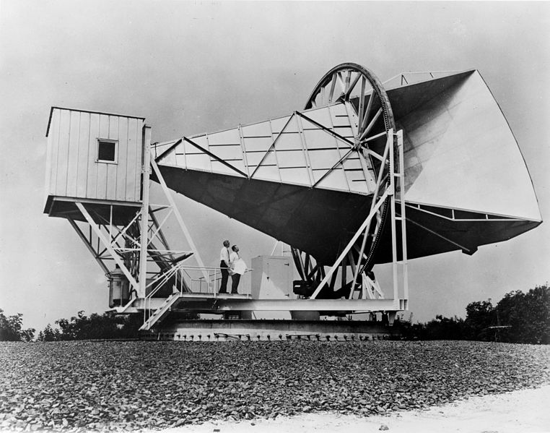
radiotelescópio

Slide 31
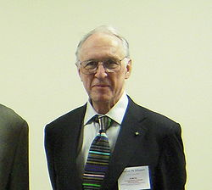
Charles Misner (1969)

Slide 32
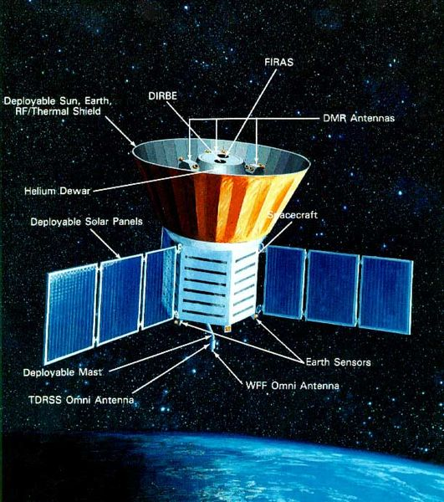
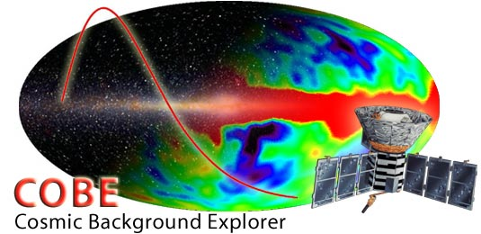
COBE (1989-1993)

Slide 33
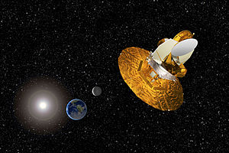
Wilkinson Microwave Anisotropy Probe(WMAP) (2001-2010)

Slide 34
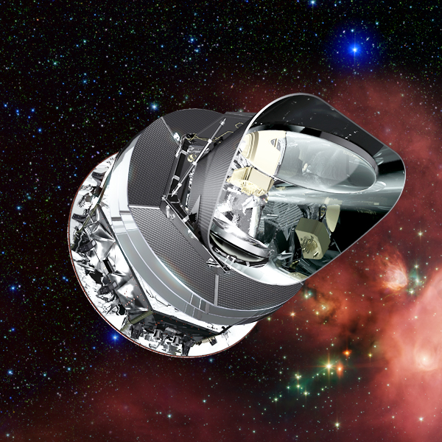
Planck (2009-2011)

Slide 35
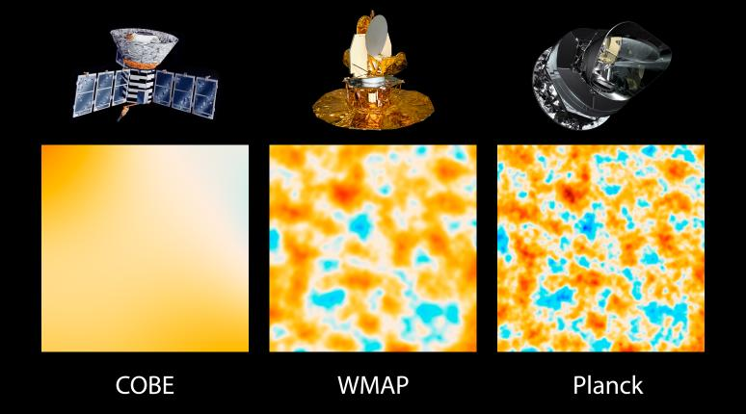

Slide 36
“Em algum lugar, alguma coisa incrível está esperando para ser conhecida.” – Carl Sagan

Slide 37
Refêrencias:
Wikipedia
Ciências e Tecnologias
NASA

